Slide 1
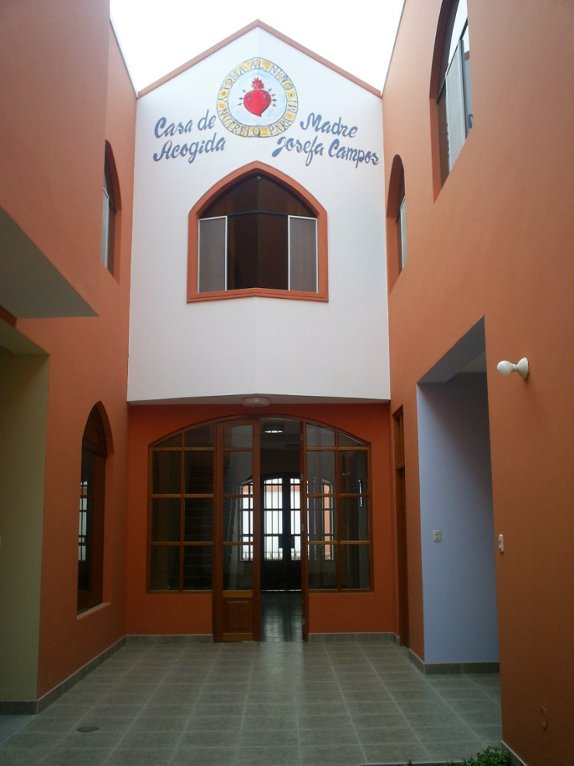
INFORME Casa de Acogida Madre Josefa Campos CAMJC
Casma, Ancash, Perú. Año 2014

Slide 2
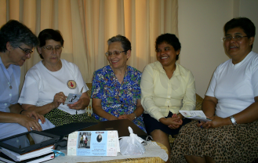
Personas responsables
Hermana Carmen Caño Cortazar
Hermana María del Socorro Velázquez Alejo
Hermana Josefa García Teresa
Operarias Catequistas de Nuestra Señora de los Dolores
Adriana Cruz Cristoffer
Responsable de la Cocina y colaboradora en otras tareas

Slide 3
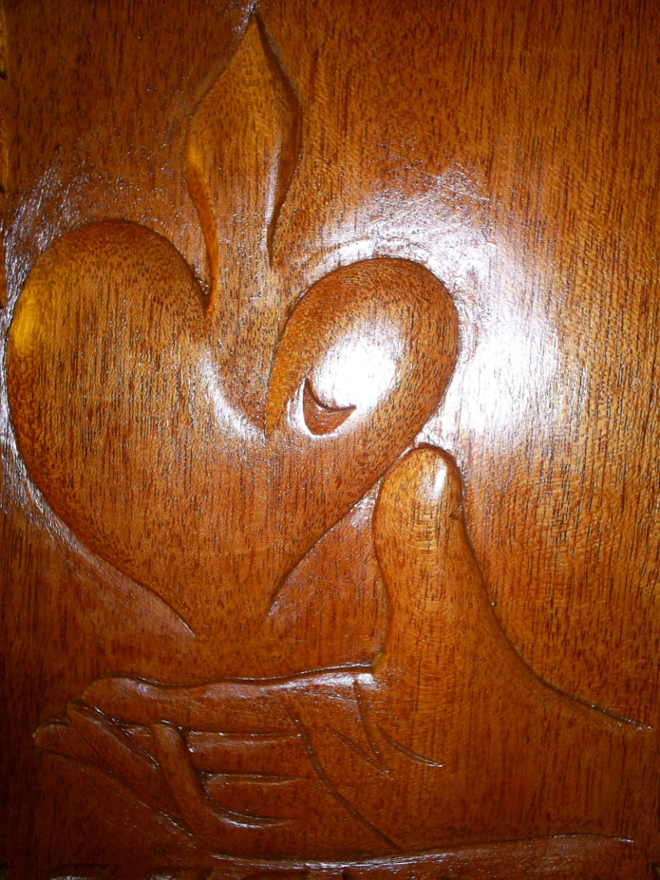
NIÑAS ACOGIDAS
5 secundaria
Estela López Quirós, 17 años
Gloria Baltazar Polo, 18 años
María Basilio Baltazar, 17 años
4 secundaria
Margarita Ala, 20 años
Soledad Baltazar Rosas, 17 años
3 secundaria
Isabel Ala, 15 años
Deyser Polo Carrasco, 15 años
2 secundaria
Olinda Cutamanca Olivera, 15 años
Nicol Zevallos, 12 años
Anatolia Zacarías, 13 años
1 secundaria
Noelia López Quiroz, 14 años
Vilma Ala, 14 años
6 primaria
Juana Eusebia Rosas Carapo, 11 años
3 de primaria
Noelia Rosas Carapo, 9 años
Técnico en enfermería
SOLEDAD Gumersinda Baltazar, 20 años

Slide 4
Niñas acogidas 2014

Slide 5
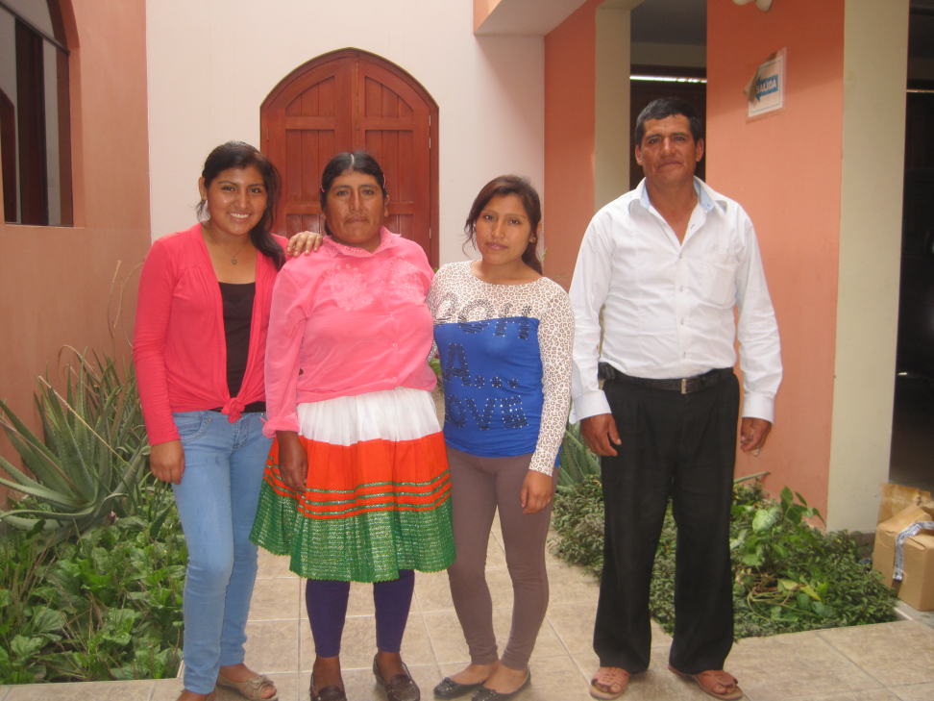
Contacto con la familia
La Comunidad está en constante relación con los familiares.
Las niñas visitan a su familia en diferentes fines de semana, todas en Semana Santa y final del primer semestre.

Slide 6
Las niñas reciben de la CAMJC
Acogida integral.
Atención en las necesidades de: vivienda, aseo personal, alimentación, salud, educación, uniforme escolar y vestido, útiles escolares.
Atención espiritual, psicológica, médica.
Formación en valores, artística, creativa, música y danza.

Slide 7
Un día en la CAMJC
6.30 a.m. levantada, aseo de las dependencias de la casa
8.00 a.m. desayuno y aseo personal
9.00 a.m. tareas escolares y estudio
10.45 a.m. “ducha”
12.00 m. Almuerzo
12.35 p.m. Salida al Centro educativo
6.45 p.m. merienda
7.00 p.m. cena
8.00 p.m. Actividades varias * (Psicología, Eucaristía, canto, danza, estudio, tareas, TV)
10.00 p.m. Descanso

Slide 8
Curso escolar 2014 marzo a diciembre
Las niñas acogidas son alumnas de la Institución Educativa Pública “República de Chile”.
Responsabilidad y acompañamiento en las tareas educativas y personal docente: matrículas, adquisición de libros, entrevista con profesores, asesoría en el estudio cotidiano, ...
Entrenamiento en las actividades escolares.

Slide 9
Actividades
Celebración-fiesta de acogida de las niñas con la participación de los padres en la que se presenta la misión y los estatutos de la CAMJC y se da a conocer las instalaciones de la Casa.
Actividades de integración, conocimiento y preparación de vestuario, materiales de aseo, útiles escolares.
Salidas recreativas.
Encuentros “comunitarios”.

Slide 10
Organización y estructura de la CAMJC en cuanto a las niñas acogidas
Equipo organizativo: compuesto por cinco niñas con la responsabilidad de:
Velar por la convivencia en familia.
Organizar la distribución del aseo de las dependencias de la casa, limpieza de utensilios de comedor, de vestuario y de aseo.
Distribuir el material fungible escolar para su correcto uso.

Slide 11
Actividades de integración y participación en la Iglesia
Integración en la parroquia especialmente en la catequesis de iniciación cristiana.
Participación en las celebraciones litúrgicas.
Sábados y domingos participan en actividades parroquiales rurales: catequesis, coro, animadoras de niños, …

Slide 12
Celebraciones religiosas
Fiesta del Asilo de Casma
Semana Santa: Celebraciones religiosas en la Casa y en la Comunidad parroquial.
Mes de mayo: Rosario de la Aurora.
Mes de julio: novenario de la Patrona de Casma: Santa María Magdalena
Mes de septiembre: Virgen de los Dolores.
Mes de diciembre: Adviento, La Purísima y las Posadas navideñas.
Efemérides de Madre Josefa Campos: 19 de marzo, 14 de abril, 30 de junio, 15 de septiembre, 6 de noviembre.
Aniversario de la CAMJC

Slide 13
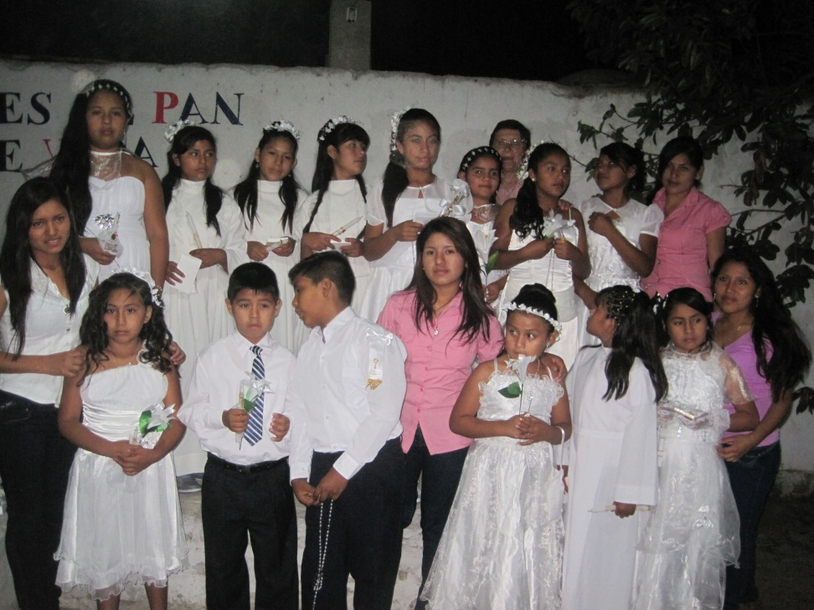
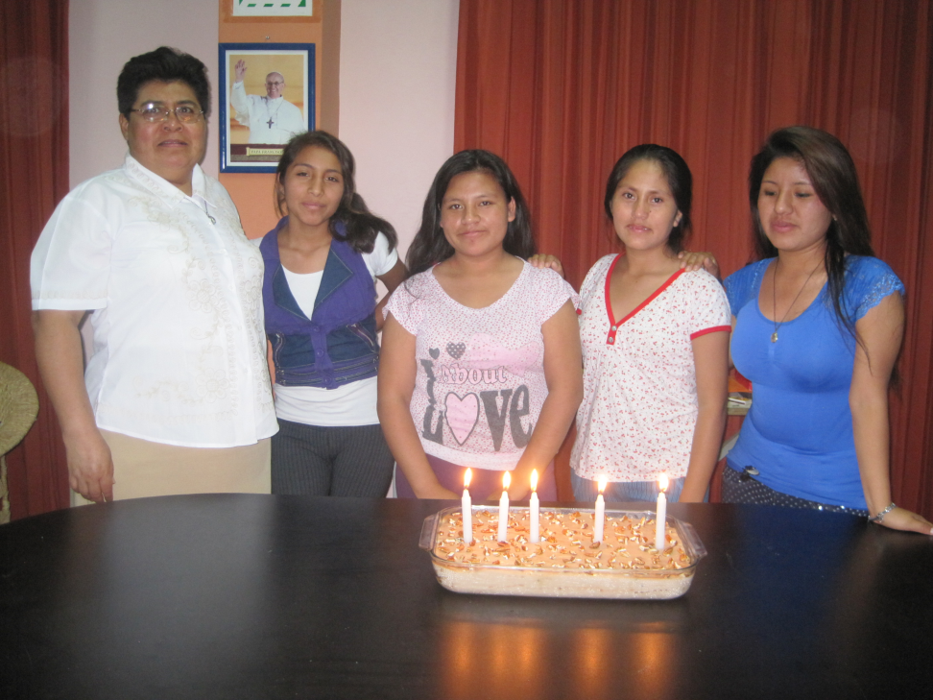
Celebraciones
Cumpleaños de los miembros de la CAMJC: Hermanas y niñas.
Clausura del año con despedida a las que concluyen la secundaria.
Celebración de la Primera Comunión y de la Confirmación de las niñas.

Slide 14
Personas que colaboran con su presencia
José Valencia; peruano, educador y profesor
En marzo: Adriano Ramírez; colombiano, matemático y pintor (15 días)
En mayo: Margarita Ríos Chavez; peruana (7 días)
En septiembre-octubre: Hermana Asunción Ortí, española (dos meses)

Slide 15
Visitas
Nos visitan:
El Obispo de la Diócesis de Chimbote,
Las Religiosas Hospitalarias,
Las Comunidades de Colaboradores de Madre Josefa de Casma y de Lima

Slide 16
Continuidad y seguimiento a las jóvenes que salen de la CAMJC
Las jóvenes que concluyen la secundaria visitan la Casa con frecuencia y participan con gratitud y alegría en algunas de las celebraciones.
La CAMJC acompañó a las jóvenes que salieron en año anterior, facilitando los trámites, la adquisión de Centro Académico y apoyo económico, con el fin de seguir sus estudios.

Slide 17
Nuestra gratitud con todos los que colaboran y se solidarizan con nosotras
¡GRACIAS!
CAMJC
Casa de Acogida
Madre Josefa Campos
¡MERECE LA PENA!

